Slide 1
전체 페이지 구조
※ 전체 페이지의 물리적인 구조
MVC | Root | Sub1 | Sub2 | Sub3 | 비고
View | / | WebContent/ | main.jsp |  | Main Page
 |  |  | user/ | product_order.jsp | 상품 주문 Page
 |  |  |  | order_check.jsp | 주문 조회 Page
 |  |  |  | cart.jsp | 장바구니 Page
 |  |  |  | login.jsp | 회원가입 Page
 |  |  |  | join.jsp | 로그인 Page
 |  |  |  | logout.jsp | 로그아웃 Page
 |  |  |  | user_modify.jsp | 회원정보 변경 Page
 |  |  | board/ | qna_board.jsp | 문의 게시판 Page
 |  |  |  | qna_write.jsp | 문의 게시판 글쓰기 page
 |  |  |  | qna_view.jsp | 문의 게시판 글보기 page
 |  |  |  | qna_update.jsp | 문의 게시판 글수정 page
 |  |  |  | qna_reply.jsp | 문의 게시판 글답장 page
 |  |  |  | notice_board.jsp | 공지 게시판 Page
 |  |  |  | notice_write.jsp | 공지 게시판 글쓰기 page
 |  |  |  | notice_view.jsp | 공지 게시판 글보기 page
 |  |  |  | notice_update.jsp | 공지 게시판 글수정 page
 |  |  | product/ | product_list.jsp | 상품 목록 Page
 |  |  |  | product_detail.jsp | 상품 상세 Page
 |  |  |  | product_manage.jsp | 상품 관리 Page
 |  |  |  | product_add.jsp | 상품 등록 Page

Slide 2
전체 페이지 구조
※ 전체 페이지의 물리적인 구조
MVC | Root | Sub1 | Sub2 | Sub3 | 비고
View | / | WebContent/ | admin/ | admin_main.jsp | Admin Main Page
 |  |  |  | order_manage.jsp | 주문 관리 Page
 |  |  |  | order_detail.jsp | 주문 상세 Page
 |  |  |  | user_manage.jsp | 회원 관리 Page
Model | / | src/ | vo/ | UserVo.java | 사용자 테이블 VO
 |  |  |  | ProductVo.java | 상품 테이블 VO
 |  |  |  | QnaBoardVo.java | Q&A 게시판 테이블 VO
 |  |  |  | NoticeBoardVo.java | 공지사항 게시판 테이블 VO
 |  |  |  | Category1Vo.java | 카테고리1 테이블 VO
 |  |  |  | OrderVo.java | 주문 테이블 VO
 |  |  |  | CartVo.java | 장바구니 테이블 VO
 |  |  | dao/ | UserDao.java | 사용자 테이블 DAO
 |  |  |  | ProductDao.java | 상품 테이블 DAO
 |  |  |  | QnaBoardDao.java | Q&A 게시판 테이블 DAO
 |  |  |  | NoticeBoardDao.java | 공지사항 게시판 테이블 DAO
 |  |  |  | Category1Dao.java | 카테고리1 테이블 DAO
 |  |  |  | OrderDao.java | 주문 테이블 DAO
 |  |  |  | CartDao.java | 장바구니 테이블 DAO

Slide 3
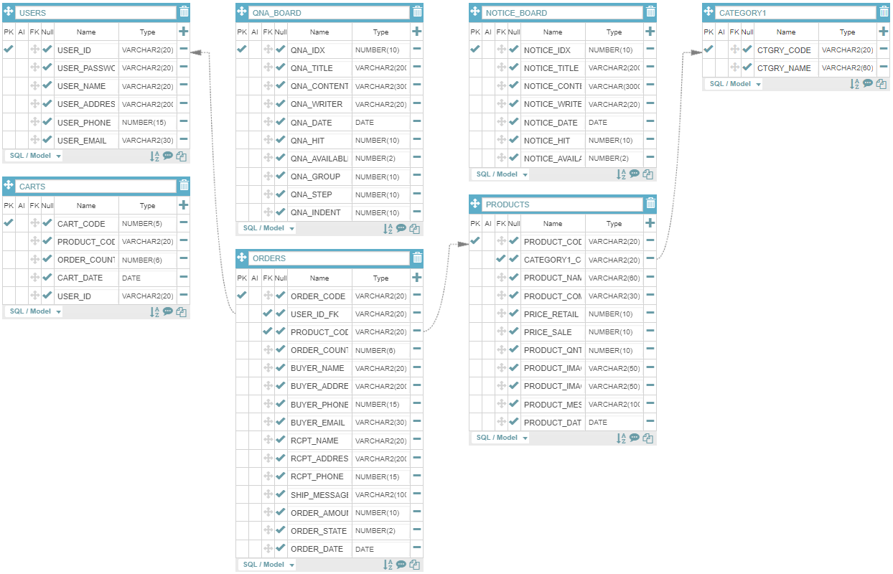
데이터베이스 스키마 (물리구조)

Slide 4
Front
Controller.java
사이트 기능 흐름도
Command.java
UserVo.java
main.jsp
Products
Vo.java
공지사항
카테고리
주문조회
장바구니
Q&A게시판
로그인
회원가입
관리자
QnaBoard
Vo.java
NoticeBoard
Vo.java
Notice
ListCmd.java
Product
ListCmd.java
Order
CheckView.java
Cart
View.java
Qna
ListCmd.java
login.jsp
join.jsp
Admin
MainView.java
Cart
Vo.java
notice_
board.jsp
product_
list.jsp
order_
check.jsp
cart.jsp
qna_
board.jsp
Login
Action.java
Join
Action.java
admin_
main.jsp
Order
Vo.java
Product
ViewCmd.java
logout.jsp
UserModify
View.java
notice_
write.jsp
product_
detail.jsp
Logout
Action.java
user_
modify.jsp
User
ManageView.java
Category1
Vo.java
NoticeWrite
ActionCmd.java
qna_
write.jsp
Product
OrderView.java
UserModify
Action.java
user_
manage.jsp
Cart
Dao.java
QnaWrite
ActionCmd.java
User
Dao.java
NoticeContent
ViewCmd.java
product_
order.jsp
QnaContent
ViewCmd.java
NoticeBoard
Dao.java
notice_
view.jsp
Product
OrderAction.java
qna_
view.jsp
Product
ManageView.java
Order
ManageView.java
Products
Dao.java
NoticeUpdate
ViewCmd.java
NoticeDelete
ActionCmd.java
product_
manage.jsp
order_
manage.jsp
QnaUpdate
ViewCmd.java
QnaReply
ViewCmd.java
QnaDelete
ActionCmd.java
QnaBoard
Dao.java
notice_
update.jsp
product_
add.jsp
Order
DetailView.java
qna_
update.jsp
qna_
reply.jsp
Order
Dao.java
NoticeUpdate
ActionCmd.java
Product
AddAction.java
order_
detail.jsp
QnaUpdate
ActionCmd.java
QnaReply
ActionCmd.java
Category1
Dao.java

